Slide 1
Co nám nabízí registr biologické léčby?
Mgr. Adéla Vojkůvková
6. 2. 2025
Olomoucké otorinolaryngologické odpoledne

Slide 2
Obsah přednášky
1. Základní informace o registru
Zapojená pracoviště
Počty pacientů
Cíle registru
Zázemí registru
2. Výstupy z registru
SNOT-22
OMT
NPS
EM
VAS

Slide 3
Český registr biologické léčby CRSwNP
Základní informace
Vznik registru: 11. 5. 2023
Odborná záštita: Česká společnost otorinolaryngologie a chirurgie hlavy a krku z.s.
Odborný garant: MUDr. Zdeněk Knížek (Pardubická nemocnice)
Multicentrický, prospektivně-retrospektivní, dlouhodobý sběr dat
Zapojená centra: 24 pracovišť v ČR

Slide 4
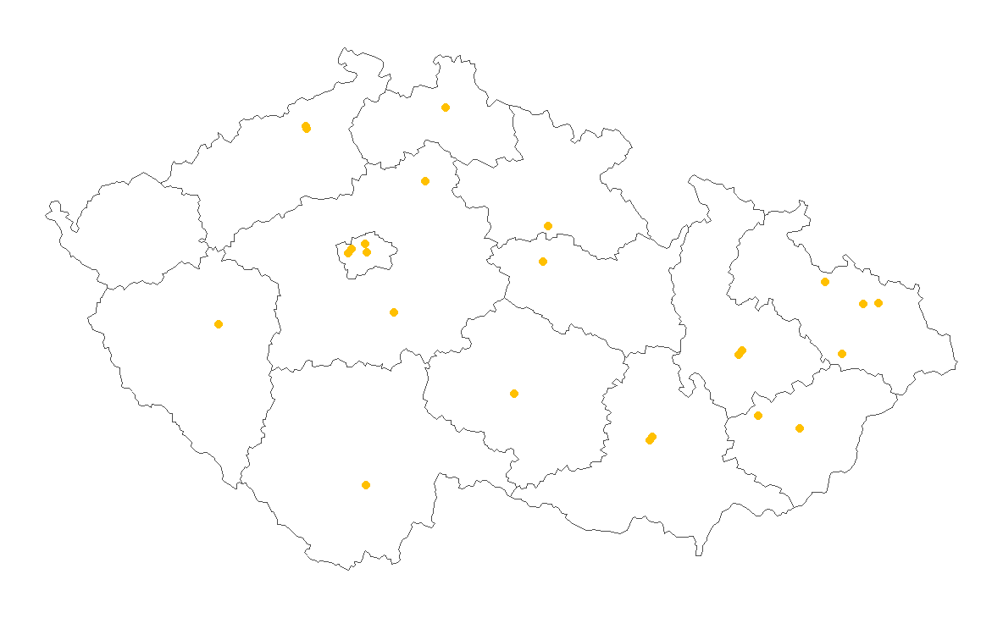
Zapojená pracoviště
Kraj | Centrum
Středočeský | Nemocnice Benešov
 | Oblastní nemocnice Mladá Boleslav
Ústecký | EUC Klinika Ústí nad Labem
 | Masarykova nemocnice Ústí n. Labem
Liberecký | Krajská nemocnice Liberec
Královéhradecký | FN Hradec Králové
Pardubický | Pardubická nemocnice
Olomoucký | FN Olomouc
 | Vojenská nemocnice Olomouc
Moravskoslezský | FN Ostrava
 | Městská nemocnice Ostrava
 | Nemocnice AGEL Nový Jičín
 | Slezská nemocnice v Opavě
Zlínský | Krajská nemocnice T. Bati
 | Kroměřížská nemocnice
Jihomoravský | FN Brno
 | FN u sv. Anny
Vysočina | Nemocnice Jihlava
Jihočeský | Nemocnice České Budějovice
Plzeňský | FN Plzeň
Kraj | Centrum
Praha | Fakultní nemocnice Bulovka
 | FN Královské Vinohrady
 | FN Motol
 | Ústřední vojenská nemocnice

Slide 5
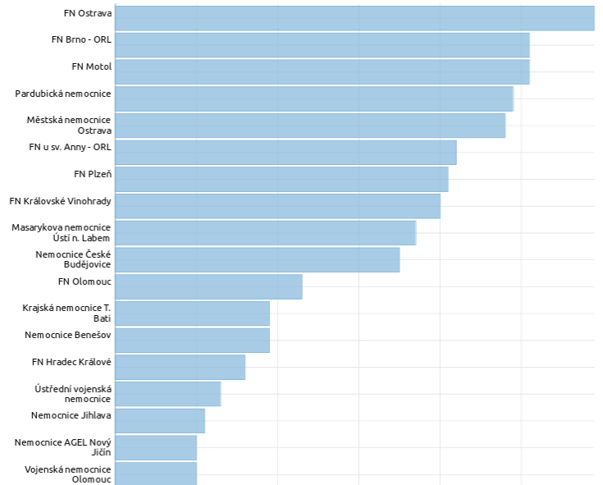
Aktuální stav registru – počty pacientů
Aktuálně se v registru nachází 618 pacientů

Slide 6
Cíle registru
Primární cíl
Sběr epidemiologických a klinických dat pacientů s CRSwNP v ČR
Sekundární cíle
Hodnocení odpovědi na léčbu pomocí hodnotících kritérií stanovených EPOS/EUFOREA
Hodnocení bezpečnosti léčby

Slide 7
Zázemí registru
Elektronický sběr dat – EDC systém CLADE-IS
Vstup do registru:
https://crswnp.data-warehouse.zone/
Institut biostatistiky a analýz, s.r.o.
Data management
Analýza dat
Projektový management
Helpdesk

Slide 8
Výstupy z registru
Datum exportu dat: 10. prosinec 2024
Všichni pacienti v registru
Pacienti se založeným vstupním formulářem
Pacienti se založeným formulářem návštěvy
N = 549
N = 547
N = 462
Počty formulářů v jednotlivých návštěvách (N = 949)
 | Biologikum
Návštěva | Dupilumab | Mepolizumab
D0 | 410 | 74
W16/W24 | 235 | 66
Y1 | 94 | 43
Y2 | 19 | 5
Y3 | 3 | 0

Slide 9
Počty pacientů v registru dle biologika
Pacienti s formulářem návštěvy (N = 462)
Změna biologika
n = 5
Dupilumab
switch
Mepolizumab
n = 19
Mepolizumab
switch
Dupilumab
Celkem je v registru 410 pacientů léčeno dupilumabem a 74 pacientů mepolizumabem.
Celkem 24 pacientů bylo léčeno oběma léky. Počet přechodů z léku na lék je zobrazen v pravém grafu.

Slide 10
SNOT-22
Formuláře pacientů léčených dupilumabem / mepolizumabem s návštěvou Y1 (N = 94 / 43)
D0
W16/W24
Y1
Legenda
95. percentil
75. percentil
Medián
25. percentil
5. percentil
Biologikum | Dupilumab | Mepolizumab |  | Dupilumab | Mepolizumab |  | Dupilumab | Mepolizumab
Průměr (sm. odchylka) | 61,4 (20,7) | 59,9 (20,4) |  | 18,0 (14,1) | 25,5 (14,5) |  | 15,0 (14,2) | 23,6 (17,5)
Medián (min–max) | 65,0 (12–107) | 57,0 (11–104) |  | 14,0 (0–59) | 26,0 (3-70) |  | 9,5 (1–57) | 21,0 (1–67)
Validní N | 93 | 43 |  | 92 | 43 |  | 94 | 43
Notes:
Kvalita života pacientů

Slide 11
OMT – test parfémovaných fixů (kategoriálně)
Formuláře pacientů léčených dupilumabem / mepolizumabem s návštěvou Y1 (N = 94 / 43)
D0
W16/W24
Y1
Biologikum | Dupilumab | Mepolizumab |  | Dupilumab | Mepolizumab |  | Dupilumab | Mepolizumab
Anosmie (≤ 5 bodů) | 88 (96,7 %) | 42 (97,7 %) |  | 32 (35,6 %) | 23 (56,1 %) |  | 20 (22,0 %) | 21 (51,2 %)
Normosmie/hyposmie | 3 (3,3 %) | 1 (2,3 %) |  | 58 (64,4 %) | 18 (43,9 %) |  | 71 (78,0 %) | 20 (48,8 %)
Validní N | 91 | 43 |  | 90 | 41 |  | 91 | 41

Slide 12
Nasal Polyp Score (NPS)
Formuláře pacientů léčených dupilumabem / mepolizumabem s návštěvou Y1 (N = 94 / 43)
D0
W16/W24
Y1
Legenda
95. percentil
75. percentil
Medián
25. percentil
5. percentil
Biologikum | Dupilumab | Mepolizumab |  | Dupilumab | Mepolizumab |  | Dupilumab | Mepolizumab
Průměr (sm. odchylka) | 5,6 (1,6) | 4,3 (1,7) |  | 2,5 (1,6) | 2,9 (1,8) |  | 2,2 (1,8) | 3,2 (2,2)
Medián (min–max) | 6,0 (0–8) | 4,0 (0–7) |  | 2,0 (0–6) | 3,0 (0–6) |  | 2,0 (0–6) | 3,0 (0–8)
Validní N | 94 | 43 |  | 94 | 43 |  | 94 | 43
Notes:
NPS - systém používaný k hodnocení závažnosti a rozsahu nosních polypů

Slide 13
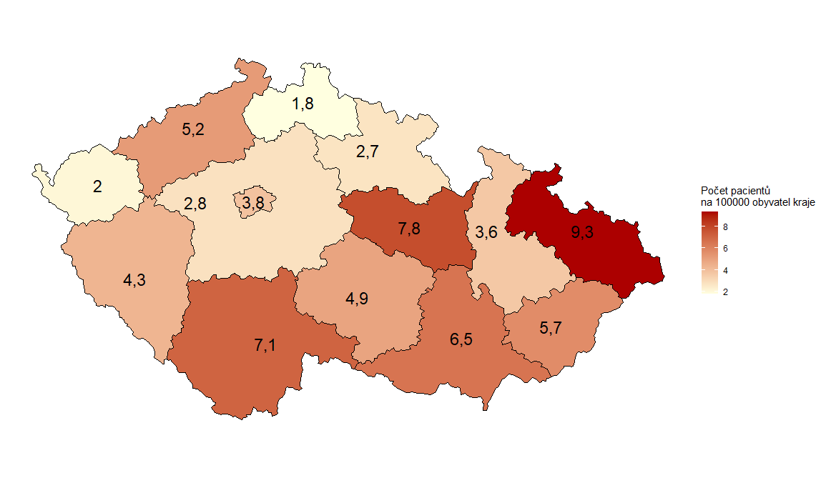
Kraj trvalého bydliště pacienta
Pacienti v registru (N = 547)
Kraj | Prevalence
Moravskoslezský | 9,3
Pardubický | 7,8
Jihočeský | 7,1
Jihomoravský | 6,5
Zlínský | 5,7
Ústecký | 5,2
Vysočina | 4,9
Plzeňský | 4,3
Hlavní město Praha | 3,8
Olomoucký | 3,6
Středočeský | 2,8
Královéhradecký | 2,7
Karlovarský | 2,0
Liberecký | 1,8
Prevalence = počet pacientů na 100 000 obyvatel kraje.

Slide 14
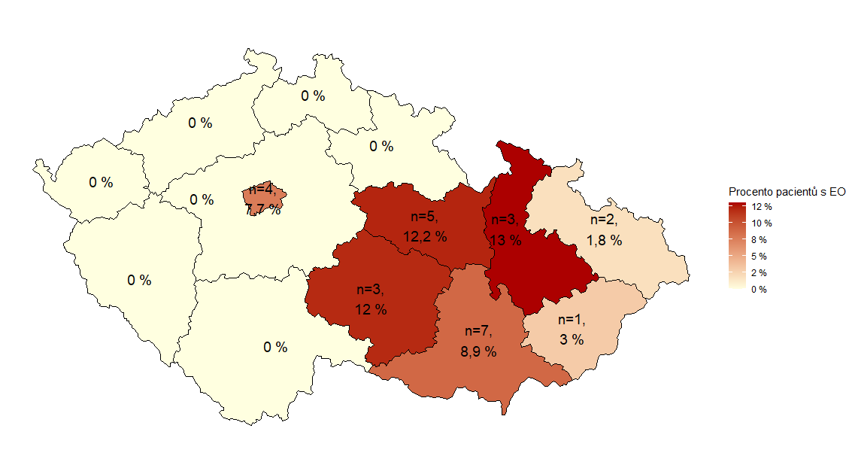
Eozinofilní mezotitida při zahájení léčby
N = 546
Notes:
CRSwNP a EM spolu mohou souviset prostřednictvím eozinofilního zánětu

Slide 15
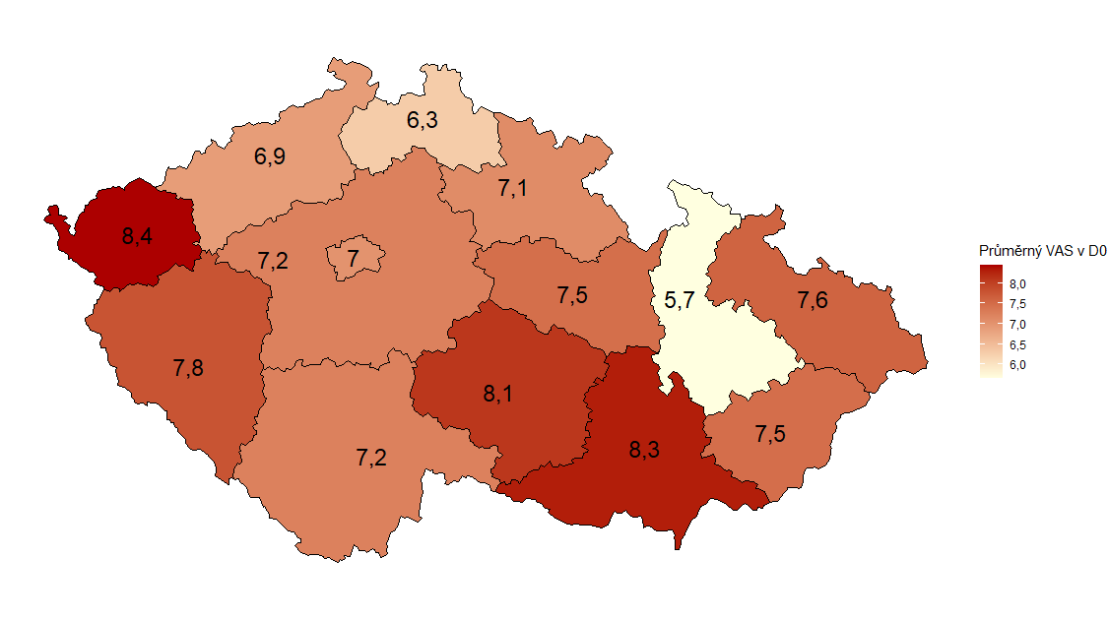
Průměrné VAS v D0
N = 484
Notes:
VAS - subjektivní metoda k hodnocení závažnosti příznaků nemoci

Slide 16
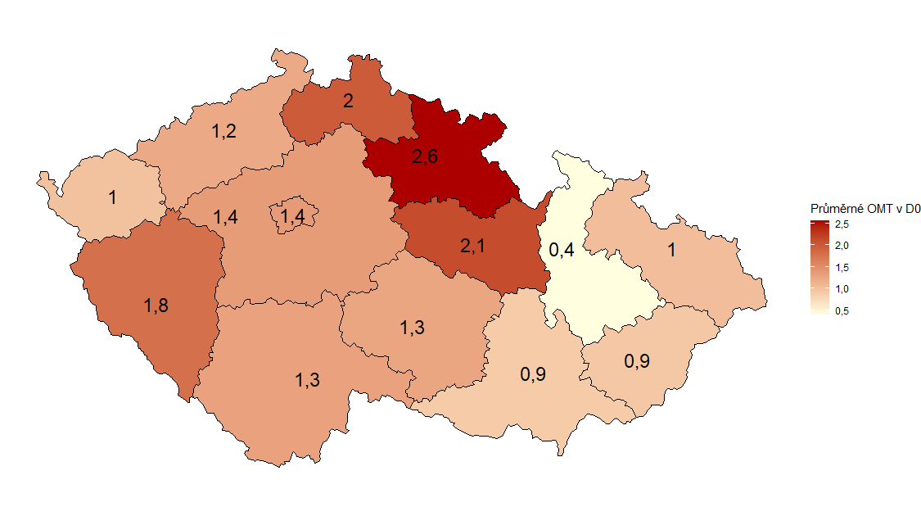
Průměrné OMT v D0
N = 484
Notes:
OMT - hodnocení čichu

Slide 17
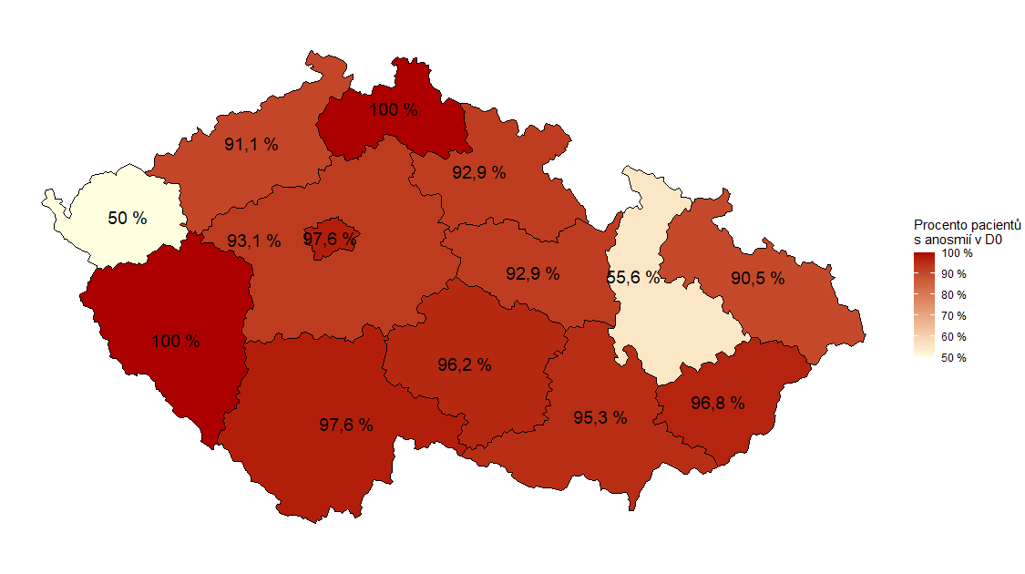
OMT (kategoriálně) v D0
N = 484

Slide 18
Děkuji za pozornost!
Mgr. Adéla Vojkůvková Projektová manažerka registru
T: +420 731 428 421 E: vojkuvkova@biostatistika.cz
Institut biostatistiky a analýz, s.r.o. Poštovská 68/3, 602 00 Brno http://www.biostatistika.cz

